Slide 1
Operador Ternário
Um operador ternário é um operador que permite fazer uma validação condicional de forma mais concisa. Ele é chamado de ternário pois ele opera com três operandos.
A sua sintaxe geral é:
condicao ? expressao_verdadeira : expressao_falsa
‘condicao’ é uma expressão booleana que será avaliada. Se a ‘condicao’ for verdadeira, ‘expressão_verdadeira’ será executada e terá seu valor retornado. Caso contrário, ‘expressao_falsa’ será executada e seu valor é retornado.

Slide 2
Operador Ternário
Para que usar o Operador Ternário?
A principal vantagem é a possibilidade de escrever expressões condicionais de forma mais concisa, evitando a necessidade do uso de estruturas condicionais como if-else por exemplo.
Veremos a seguir alguns exemplos de uso do operador ternário.

Slide 3
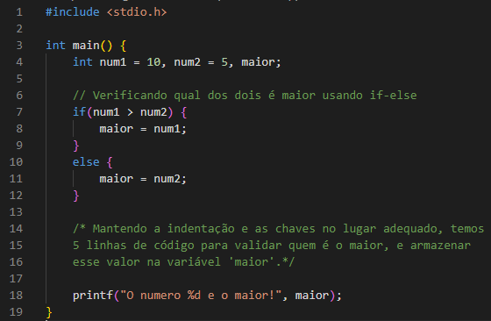
Operador Ternário
Nesse trecho de código bem simples, validamos se um numero é maior ou menor que outro usando if-else.
Veremos no próximo slide a aplicação do operador ternário para simplificar o trecho.

Slide 4
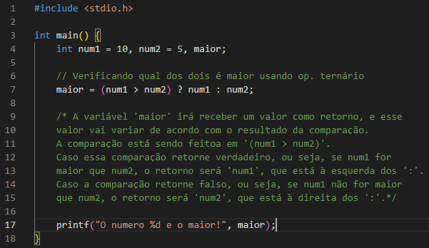
Operador Ternário
Podemos ver que usando o operador ternário o trecho foi reduzido a uma única linha.
Os ‘:’ separam os dois possíveis retornos.
Se a comparação for verdadeira, retorna a primeira parte(à esquerda dos ‘:’).
Se a comparação for falsa, retorna a segunda parte(à direita dos ‘:’).

Slide 5
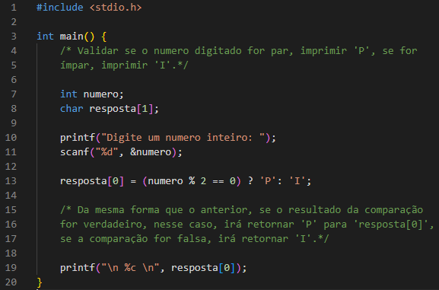
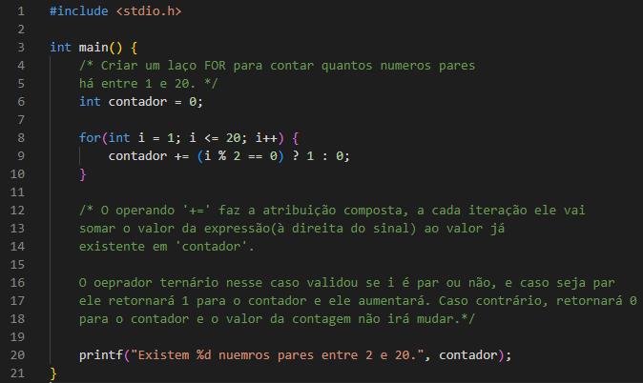
Operador Ternário
No exemplo ao lado, a variável ‘contador’, à cada iteração, irá receber seu valor anterior somado ao retorno da comparação.
Se a comparação for verdadeira, é porque o numero é par, então o retorno será 1, e o contador irá aumentar.
Caso contrário, é porque o numero é impar, então o retorno será 0, o contador não irá ser alterado.

Slide 6
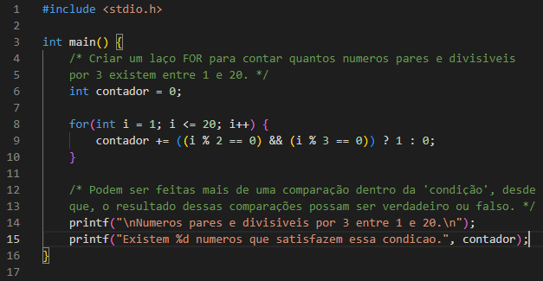
Operador Ternário
Dentro do campo de ‘condição’ podemos ter mais de uma comparação sendo realizada, o retorno será dado da mesma forma.
Deve-se apenas se certificar que, a comparação dentro da condição precisa ser possível de ser resolvida para verdadeiro ou falso.
Caso contrário, o código apresentará erro no trecho que realiza a comparação.

